Slide 1
케라스 딥러닝 파라미터 분석
이름 : 이진호 201844092

Slide 2
폐암 환자 생존율 예측
colab_01_My_First_Deeplearning_basic.ipynb
ThoraricSurgery.csv

Slide 3
고급 경사 하강법 성능 비교

Slide 4
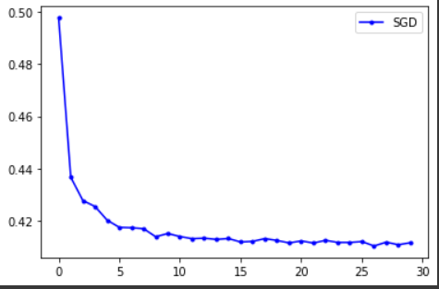
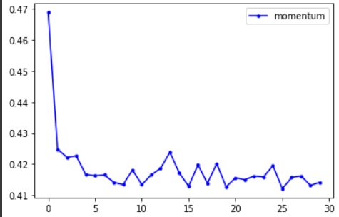
LOSS plot
batch_size=10
loss=binary_crossentropy
momentum
SGD

Slide 5
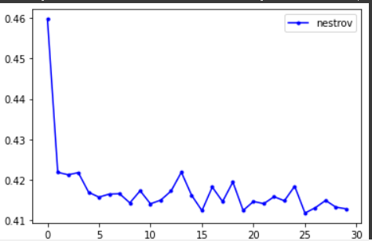
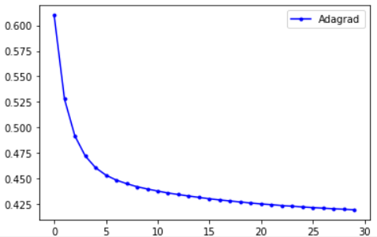
LOSS plot
batch_size=10
loss=binary_crossentropy
adagrad
nesterov

Slide 6
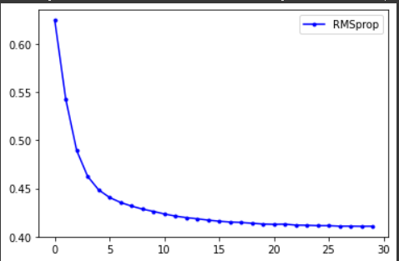
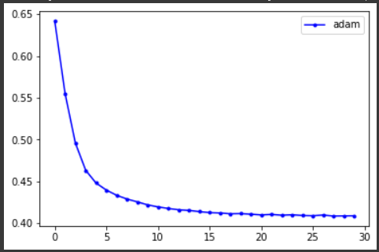
LOSS plot
batch_size=10
loss=binary_crossentropy
adam
RMSprop

Slide 7
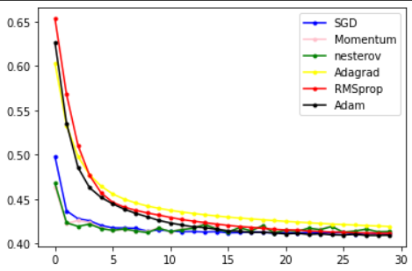
SGD, Momentum, Nag,Adagrad, RMSProb, Adam LOSS PLOT 전체 비교 (선택)

Slide 8
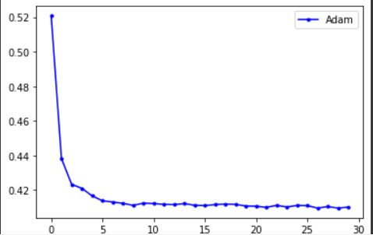
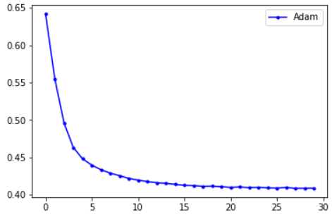
Batch size 별 성능 비교
loss=binary_crossentropy
pptimizer=adam
Batch size 10
Batch size 1

Slide 9
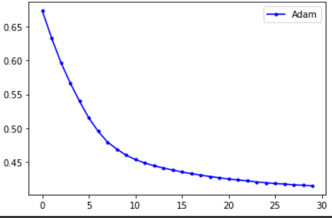
Batch size 별 성능 비교
loss=binary_crossentropy
pptimizer=adam
Batch size 30

Slide 10
Batch size (1,10,30) 성능 비교
optimizer=adam
loss=binary_crossentropy
(선택)
배치사이즈는 클 수록 정확 한 거 같습니다.

Slide 11
결과 분석
(선택)
RMSprop랑 ADAM이 가장 정확한거 같습니다.
요동치는게없는게 좋은거같습니다.

